Slide 1
המכללה לביטחון לאומי
ברוכים הבאים!
אוגוסט 2019

Slide 2
המכללה לביטחון לאומי
המכללה לביטחון לאומי היא המוסד הממלכתי הגבוה במדינה, המכשיר את הסגל הבכיר בצה"ל, במערכות הביטחון והממשל, לתפקידי פיקוד וניהול בכירים.
החלטת ממשלת ישראל, 23 במאי 1976

Slide 3
מטרות שנת הלימודים
לימוד ומחקר של מרכיבי הביטחון הלאומי.
ניתוח קשרי הגומלין בין מרכיבי הביטחון הלאומי השונים.
פיתוח כלי חשיבה ברמה האסטרטגית המתאימים להתמודדות של בכירים
עם אתגרים בתחום הביטחון הלאומי.

Slide 4
תחומי הלמידה במב"ל
אסטרטגיה
חברה
כלכלה
הגנה לאומית
מדינאות ודיפלומטיה

Slide 5
הרכב המשתתפים

Slide 6
מחזור מ"ז – ל"ט משתתפים
כמות ושיוך ארגוני | קצינים בינ"ל
17 קציני/ות צה"ל | 2 ארה"ב
3 משטרת ישראל | 1 איטליה
3 משרד ראש הממשלה | 1 סינגפור
2 משרד החוץ | 1 הודו
1 חברת חשמל | 1 גרמניה
1 משרד האוצר
1 בנק ישראל
1 מנהל מקרקעי ישראל
1 הועדה לאנרגיה אטומית
2 משרד הביטחון
1 משרד התפוצות

Slide 7
משתתפים נושאי תפקיד
נשיאות כיתה
מסכם/ת
צלם/ת
גזבר/ית

Slide 8
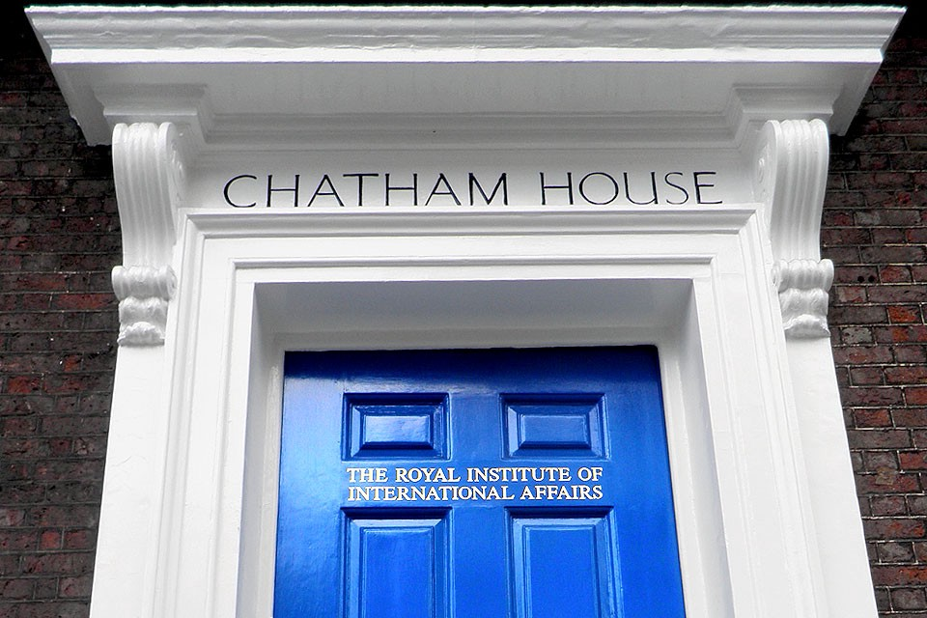
קוד מב"ל
Chatham House Rule
הופעה
פלאפונים
במליאה שיח באמצעות מיקרופונים
כיבוד זמן הדדי
פתיחות
היעדרויות
אתיקה של כתיבה אקדמית

Slide 9
עונות הלימוד (1/4)
העונה הגלובלית:
מושגי יסוד בביטחון הלאומי בהיבט גלובלי
גישות ואסכולות במדע המדינה: מהפוליס לגלובליזציה
התפתחות המחשבה האסטרטגית
סמינר וסיור לימודי באירופה

Slide 10
עונות הלימוד (2/4)
העונה הישראלית:
אבות האומה
סוגיות יסוד בביטחון הלאומי הישראלי
חשיבה אסטרטגית
גיאוגרפיה וסיורי הביטחון הלאומי (צפון, דרום, יו"ש)
בחירה: מיומנויות לבכירים / קבלת החלטות ותכנון
בחירה: מדינאות ודיפלומטיה / פוליטיקה וחברה ישראלית
סימולציה מדינית ביטחונית מסכמת

Slide 11
עונות הלימוד (3/4)
עונת ההתמחות:
סמינר בחירה מורחב: כלכלה/ משפט ציבורי/ חברה ישראלית
העולם הדיגיטלי וסיורי תוכן בארגונים הביטחוניים
סמינר בחירה : תקשורת/ פוליטיקה של טכנולוגיות/ מודיעין/ מזה"ת
סמינר וסיור מזרח

Slide 12
עונות הלימוד (4/4)
עונה אינטגרטיבית מסכמת:
סמינר וסיור ארה"ב מורחב
סיכום שנת הלימודים
פרויקט גמר: יורחב בהמשך

Slide 13
מבנה שבוע (עקרוני) במב"ל
שעה / יום | א' | ב' | ג' | ד' | ה'
08:30-10:00 | למידה עצמאית | משך 1 | משך 1 | משך 1 | משך 1
10:30-12:00 |  | משך 2 | משך 2 | משך 2 | משך 2
13:00-14:15 |  | משך 3 | משך 3 | משך 3 | משך 3
14:45-16:15 |  | משך 4 | שעת צוות | משך 4 | עד 15:00

Slide 14
תאריכים חשובים
חופשות | סיורים ותרגילים
יום פתיחת שנת הלימודים – 2.9.19
חופשת ראש השנה – 29.9-1.10.19 | סיור אירופה – 10-14.11.19
חופשת יום כיפור וסוכות – 8.10-22.10.19 | סיור צפון – 26-28.11.19
חופשת חנוכה – 26-29.12.19 | סיור דרום – 17-19.12.19
פגרת עבודות 1 – 16-23.2.20 | התנסות אסטרטגית ראשונה – 15-16.1.20
חופשת פורים – 10.3.20 | סיור יו"ש – 28-30.1.20
פגרת עבודות 2 + חופש פסח – 5-19.4.20 | סימולציה מדינית ביטחונית – 11-13.2.20
חופשת יום העצמאות – 28-30.4.20 | סיור מזרח – 3-7.5.20
חופשת שבועות – 28.5.20 | סיור ארה"ב – 14-25.6.20
טקס סיום מב"ל מחזור מ"ז – 15.7.20

Slide 15
הערכות להמשך...
יעדים אישיים לשנת המב"ל
תכנון חופשות על פי גרף מב"ל
פרידה מארגון האם )100% משתתף במב"ל(
היערכות לניצול זמן יעיל במהלך השנה

